Slide 1
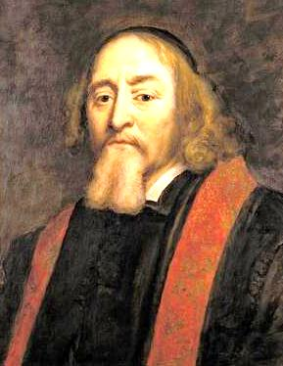
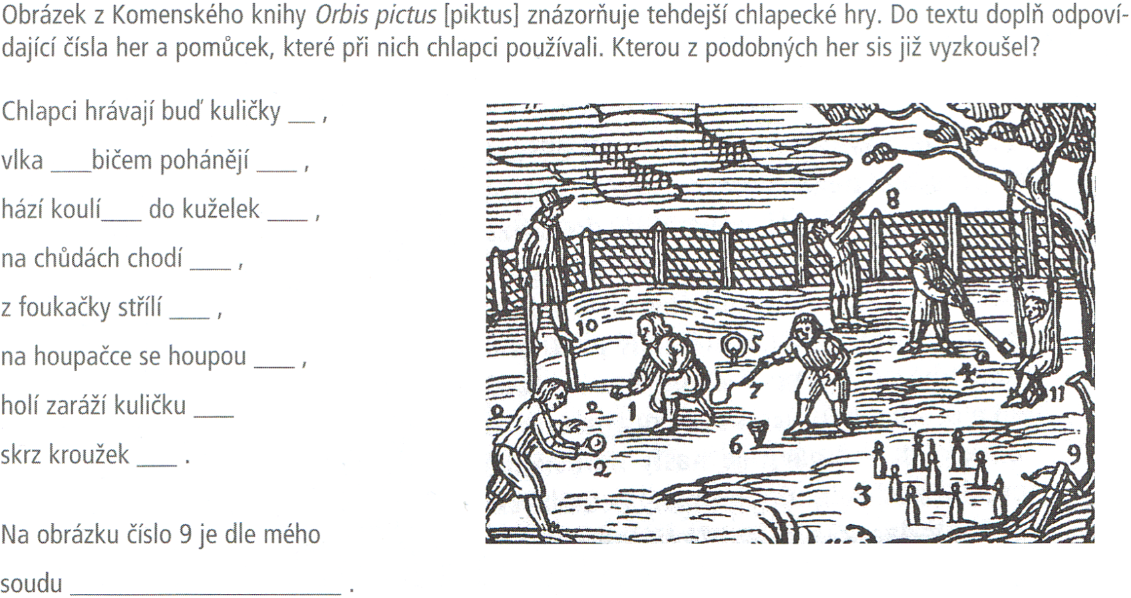
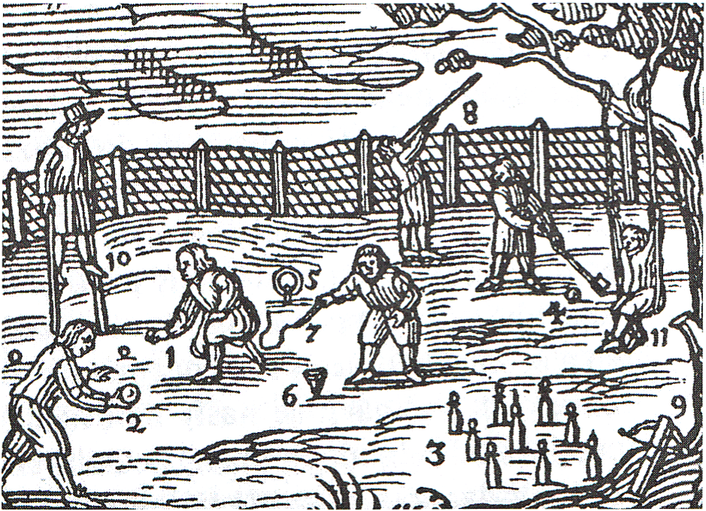
Jan Amos Komenský vypracoval/a: _________________________ učebnice str. 140 a 141
1. S pomocí textu Jan Amos Komenský doplň vynechané údaje.
Žil v letech 15____ až 16____. Pocházel z jihovýchodní ____________, navště-
voval ___________________________ školy ve Strážnici a Přerově. Univerzitní
vzdělání získal v Herbornu a Heidlberku. Od roku 16____ působil jako učitel na
bratrské škole v Přerově a ve ________________, kde se také stal správcem a
kazatelem místního bratrského sboru. Učitelská praxe jej přivedla k hlubšímu
zamyšlení nad metodami ______________ a ______________________. Po bělohorské porážce se jednota bratrská stala jako první terčem ___________________________ politiky Habsburků. Komenský se několik let skrýval v Brandýse nad Orlicí, kde sepsal jedno ze stěžejních děl - Labyrint (s)___________ a (r)_____ srdce. Mezitím mu zemřela _________ i obě děti, a tak v roce 16____ odešel do polského __________, kde byl zvolen biskupem Jednoty bratrské a plně rozvinul svou práci na reformě ___________________. Komenský svých kontaktů s mocnými využíval k získání jejich podpory pro boj za obnovu (s)________________ a (p)_________ českého státu. Zklamání z podmínek vestfálského míru vyjádřil ve spisu ________________________________________ ___________________________. Konec života prožil v nizozemském ______________________, kde se až do své smrti věnoval vědecké práci. Pohřben je v ________________.
2. Zapiš vlastními slovy: Kterými svými učebnicemi a způsoby výuky se Komenský proslavil? Jak,
podle něho, mělo vypadat správné vyučování?

